Slide 1
Niveau 2 · Deel 21: Overdracht, adoptie, borging
Project- en Programmamanagement

Slide 2
Van meten naar borgen
•
Deel 12: baten in kaart brengen en plannen
•
Dit deel: baten laten beklijven, ook na afsluiting

Slide 3
Embed the Outcomes: vier activiteiten
•
1. Voorbereiden op transitie
•
2. Implementeren
•
3. Borgen
•
4. Evalueren of de outcome is bereikt

Slide 4
Niet levering, maar adoptie
•
Deliver the Capabilities: outputs opleveren
•
Embed the Outcomes: de vertaalslag daarna — domein van de BCM

Slide 5
Verandertempo en stabiliteit
•
Dezelfde balans als absorptievermogen (deel 15)
•
Nu toegepast op het moment van transitie zelf

Slide 6
De adoptiegereedschapskist
•
Communicatie · Training · Procesaanpassingen
•
Beleidsupdates · Prestatiemanagement

Slide 7
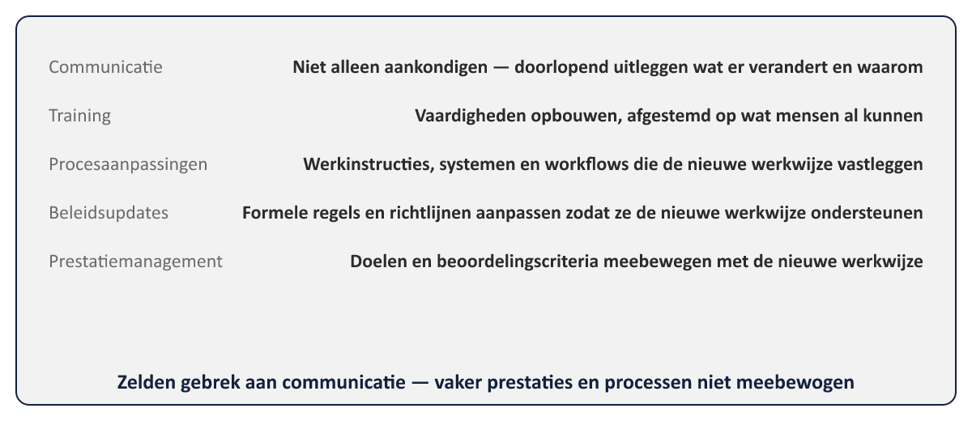
Figuur 21-1 — vijf instrumenten als gereedschapskist

Slide 8
Adoptie mislukt zelden door communicatie
•
Vaker: prestatiemanagement en processen niet meebewogen
•
Mensen afgerekend op de oude manier, verwacht op de nieuwe

Slide 9
Batenrealisatie actief bewaken
•
Volgen tegen de benefit profiles (deel 12)
•
Bedreigingen vroeg escaleren — net als issues (niveau 1)

Slide 10
Overdracht bij Closing the Programme
•
Verantwoordelijkheid voor batenrealisatie → staande organisatie
•
Meerdere baten, meerdere eigenaren, allemaal expliciet benoemd

Slide 11
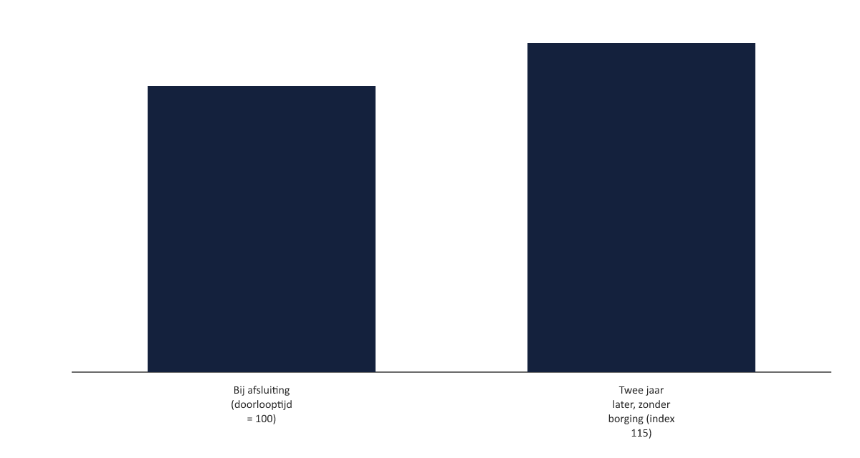
Batenerosie: het stille risico
Oude gewoontes · verschuivende prioriteiten · geen eigenaar meer

Slide 12
Batenerosie voorkomen
•
Structureel, niet hopen: ingeplande post-programma reviews
•
Expliciete eigenaar in de lijn · blijvende KPI's

Slide 13
Toegepast: Programma Mutatieplatform
•
Hoofd Klantcontact: formeel eigenaar van de doorlooptijd-KPI
•
Kwartaalmeting, ook jaren na afsluiting

Slide 14
Vooruitblik
•
Deel 22: examentraining + capstone — het Mutatieplatform verdedigd voor de sponsoring group

